Slide 1
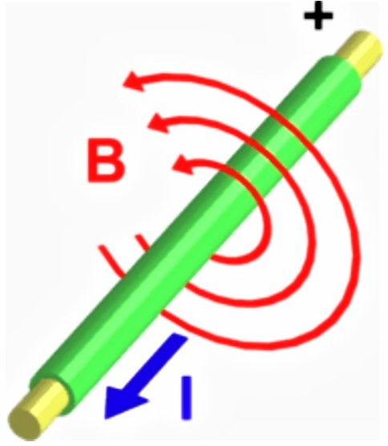
Fizika
11-sinf
Mavzu: Masalalar yechish
O‘qituvchi:
Toshkent shahar Uchtepa tumani 287-maktab fizika fani o‘qituvchisi
Xodjayeva Maxtuma Ziyatovna.

Slide 2
Elektromagnit induksiya
qonuni
$$ε=−\frac{∆Ф}{∆t}$$
$$ε=−N\frac{∆Ф}{∆t}$$
𝜀=−∆Ф/∆𝑡
𝜀=−𝑁 ∆Ф/∆𝑡
$$Ф=L∙I$$
$$ε=−\frac{∆Ф}{∆t}$$
$$ε=−L\frac{∆I}{∆t}$$
Ф=𝐿∙𝐼
𝜀=−∆Ф/∆𝑡
𝜀=−𝐿 ∆𝐼/∆𝑡
$$B=μ∙B_{0}$$
$$W=\frac{I∙Ф}{2}$$
$$W=\frac{L∙I^{2}}{2}$$
𝐵=𝜇∙𝐵_0
𝑊=(𝐼∙Ф)/2
𝑊=(𝐿∙𝐼^2)/2
Magnit maydon energiyasi
O‘zinduksiya EYuK
Induktivlik

Slide 3
1 - test
Solenoiddagi o‘ramlar soni 2,5 marta ortsa, undagi induksion EYuK qanday o‘zgaradi?
A) o‘zgarmaydi B) 5 marta ortadi
C) 5 marta kamayadi D) 2,5 marta ortadi
$ε=−N\frac{∆Ф}{∆t}$
Javob: D) 2,5 marta ortadi

Slide 4
2 - test
O‘lchamligi V∙s/A ko‘rinishda bo‘lgan fizik kattalik birligining nomi nima?
A) Genri B) Joul C) Tesla D) Veber
Javob: A) Genri

Slide 5
3 - test
Agar konturdagi tok kuchi 3 marta ortsa, uning magnit maydon energiyasi qanday o‘zgaradi?
A) 3 marta ortadi B) o‘zgarmaydi
C) 9 marta kamayadi D) 9 marta ortadi
$W=\frac{L∙I^{2}}{2}$
$W_{1}=\frac{L∙{(3∙I)}^{2}}{2}=9\frac{L∙I^{2}}{2}=9W$
Javob: D) 9 marta ortadi.

Slide 6
1 - masala
Qaysi holda o‘tkazgichdagi induksiya EYuK katta bo‘ladi: o‘tkazgichni kesib o‘tuvchi magnit oqimi 5 s davomida 10Wb dan nolgacha o‘zgargandami yoki magnit oqimi 0,1 s davomida 1Wb dan nolgacha o‘zgarganidami? Necha marta?

Slide 7
Berilgan: Formulasi: Yechish:
1) $∆t_{1}=5s$ $ε_{1}=−N\frac{∆Ф_{1}}{∆t_{1}}$ $∆Ф_{1}=10$ Wb
$Ф_{1}=10Wb$ $ε_{2}=−N\frac{∆Ф_{2}}{∆t_{2}}$ $∆Ф_{2}=1 Wb$
$Ф_{2}=0$
2) $∆t_{2}=0,1s$ $\frac{ε_{1}}{ε_{2}}=\frac{∆Ф_{1}/∆t_{1}}{∆Ф_{2}/∆t_{2}}$ $\frac{ε_{1}}{ε_{2}}=\frac{10 Wb∙0,1 s}{1 Wb∙5 s}=\frac{1}{5}$
$Ф_{1}=1Wb$ $\frac{ε_{1}}{ε_{2}}=\frac{∆Ф_{1}∙∆t_{2}}{∆Ф_{2}∙∆t_{1}}$ $ε_{2}=5∙ε_{1}$
$Ф_{2}=0$ 1) $∆Ф_{1}=Ф_{1}−Ф_{2}$ Javob: ikkinchi holda
$\frac{ε_{1}}{ε_{2}}−?$ 2) $∆Ф_{2}=Ф_{1}−Ф_{2}$ 5 marta ko‘p.

Slide 8
2-masala
O‘tkazgich konturini kesib o‘tuvchi magnit oqimi bir tekis 0,6 Wb ga o‘zgarganda induksiya EYuK 1,2 V ga teng bo‘lgan. Magnit oqimning o‘zgarish vaqtini toping. O‘tkazgichning qarshiligi 0,24 Ω bo‘lsa, iduksion tokning kuchi qanday?

Slide 9
Berilgan: Formulasi: Yechish:
$∆Ф=0,6 Wb$ $ε=−\frac{∆Ф}{∆t}$ $∆t=\frac{0,6 Wb}{1,2 V}=0,5 s$
$ε=1,2 V$ $∆t=\frac{∆Ф}{ε}$
$R=0,24 Ω$ $ε=I∙R$ $I=\frac{1,2 V}{0,24 Ω}=5 A$
Topish kerak: $I=\frac{ε}{R}$
$∆t−?$ $I−?$
Javob: $∆t=0,5 s$ ; $I=5 A$

Slide 10
3 - masala
G‘altakdan o‘tayotgan tokni 0,1 s davomida noldan 10 A gacha bir tekisda orttirganimizda 60 V o‘zinduksiya EYuK hosil bo‘lgan. G‘altakning induktivligini toping.

Slide 11
Berilgan: Formula: Yechish:
$∆t=0,1 s$ $ε=−L\frac{∆I}{∆t}$ $L=\frac{60 V∙0,1 s}{10 A}=0,6 H$
$∆I=10 A$
$ε=60 V$ $L=\frac{ε}{∆I/∆t}$
Topish kerak:
$L−?$ $L=\frac{ε∙∆t}{∆I}$ Javob: $L=0,6 H$

Slide 12
4 - masala
G‘altakning o‘lchamlarini uning induktivligi 2 marta ortadigan qilib o‘zgartirildi. G‘altakdan o‘tayotgan tokni 2 marta kamaytirildi. G‘altakning magnit maydon energiyasi qanday o‘zgardi?

Slide 13
Berilgan: Formula: Yechish:
$L_{2}=2L_{1}$ $W_{1}=\frac{L_{1}I_{1}^{2}}{2}$ $\frac{W_{2}}{W_{1}}=\frac{2L_{1}∙{(I_{1}/2)}^{2}}{L_{1}∙I_{1}^{2}}$
$I_{2}=\frac{I_{1}}{2}$ $W_{2}=\frac{L_{2}I_{2}^{2}}{2}$ $\frac{W_{2}}{W_{1}}=\frac{1}{2}$
Topish kerak: $\frac{W_{2}}{W_{1}}=\frac{L_{2}I_{2}^{2}}{L_{1}I_{1}^{2}}$ $W_{2}=\frac{W_{1}}{2}$
$\frac{W_{2}}{W_{1}}−?$
Javob: 2 marta kamaygan

Slide 14
Mustaqil bajarish uchun topshiriqlar
1. Qarshiligi 5 Ω bo‘lgan g‘altakdan 17 A tok o‘tmoqda. G‘altakning induktivligi 50 mH. G‘altakdan o‘tayotgan tok 1000 A/s tezlik bilan tekis ortayotgan bo‘lsa, uning qisqichlaridagi kuchlanish qanday bo‘ladi?
2. G‘altakdan 10 A tok o‘tmoqda. G‘altakning induktivligi qanday bo‘lganda uning magnit maydon energiyasi 6 J ga teng bo‘ladi?
3. Nima uchun kuchli elektr dvigatellar ta’minlash tarmog‘idan reostat yordamida asta-sekin ravon uziladi?

